Slide 1
Centroid
Decomposition
206
Membagi pohon berulang kali pada titik seimbangnya, agar semua jalur bisa dihitung
Pohon · Day 206

Slide 2
00
Sebelum Mulai
Materi ini tentang apa, dan kapan ia dipakai

Slide 3
Penjelasan Sederhana
Centroid decomposition: memecah pohon dari titik seimbangnya.
BAYANGKAN SEPERTI INI
DI DALAM SOAL
Memilih satu kota sebagai pusat sehingga bila dihapus, tidak ada pecahan wilayah yang lebih besar dari separuh negara.
Centroid: simpul yang bila dihapus, setiap komponen sisanya berukuran paling banyak n/2.
Setelah pusat dihapus, ulangi hal yang sama untuk tiap pecahan wilayah.
Rekursi: cari centroid, proses, lalu ulangi pada tiap komponen sisanya.
Karena tiap pecahan paling besar separuhnya, kedalaman pemecahannya paling banyak log n tingkat.
Tinggi pohon centroid adalah O(log n). Setiap simpul muncul di paling banyak log n tingkat.
Setiap jalur antara dua kota pasti melewati pusat pada suatu tingkat pemecahan.
Setiap jalur pada pohon asli melewati tepat satu centroid pada tingkat tertentu — itulah yang membuat teknik ini bekerja.
INTINYA
Cocok untuk soal "hitung pasangan simpul dengan jarak memenuhi syarat" — jalurnya dipecah di centroid dan dihitung per tingkat.

Slide 4
Materi Ini Tentang Apa
Centroid decomposition membelah pohon berulang kali pada titik seimbangnya, sehingga pertanyaan tentang SEMUA jalur bisa dijawab dalam O(n log n).
Centroid adalah titik seimbang pohon
Simpul yang bila dihapus membuat setiap komponen sisanya berukuran paling banyak n/2. Setiap pohon selalu punya centroid.
Jalur terbagi menjadi dua jenis
Yang melewati centroid dihitung langsung dari jarak; yang tidak melewatinya diselesaikan secara rekursif pada komponen yang lebih kecil.
Kedalaman rekursinya hanya log n
Setiap tingkat membagi ukurannya minimal dua. Total kerjanya O(n log n) karena tiap tingkat menyentuh n simpul.
Setiap jalur dihitung tepat sekali
Yaitu di centroid tertinggi yang dilewatinya. Sifat itu yang membuat pencacahannya tidak berlebih maupun kurang.

Slide 5
Kapan Dipakai, Kapan Tidak
Kenali dari kalimat "ada berapa PASANG simpul" atau "semua jalur di dalam pohon".
PAKAI KETIKA
JANGAN PAKAI KETIKA
v
Menghitung jalur dengan panjang atau bobot tertentu di seluruh pohon
x
Yang ditanya satu jalur antara dua simpul tertentu — pakai LCA atau HLD
v
Pertanyaan tentang semua pasangan simpul yang jumlahnya n kuadrat
x
Ada update pada bentuk pohonnya; dekomposisinya dibangun sekali
v
Query jarak terdekat dari sebuah simpul ke simpul bertanda tertentu
x
Pertanyaannya tentang subtree, bukan jalur — Euler tour jauh lebih sederhana
v
Soal yang bisa dipecah menjadi "lewat titik ini" dan "tidak lewat titik ini"
Jangan pasangkan dua simpul dari cabang yang sama — jalur itu tidak benar-benar melewati centroid. Kurangi tiap cabang secara terpisah, atau pasangkan cabang satu per satu.

Slide 6
Posisi Materi Ini
Materi ini tidak berdiri sendiri. Di kiri adalah yang sebaiknya sudah kamu kuasai, di kanan adalah yang terbuka setelah materi ini selesai.
PRASYARAT
SETELAH INI
DFS (Day 113)
Pohon centroid untuk query
MATERI INI
Centroid
Decomposition
DP pada pohon
Auxiliary tree
Small to large (Day 193)
Membelah pohon pada titik seimbangnya, berulang kali.
Link-cut tree
Materi ini terasa berat pada bacaan pertama. Yang membantu adalah menggambar pohon centroidnya sendiri untuk satu contoh kecil — sesudah itu polanya menjadi jelas.

Slide 7
Agenda
01 Masalah Semua Jalur
05 Kerangka Dekomposisi
02 Apa Itu Centroid
06 Menghitung Jalur Lewat Centroid
03 Simulasi Langkah demi Langkah
07 Contoh Soal & Latihan
04 Mencari Centroid
08 Ringkasan

Slide 8
01
Masalahnya
Semua jalur sekaligus, bukan satu jalur

Slide 9
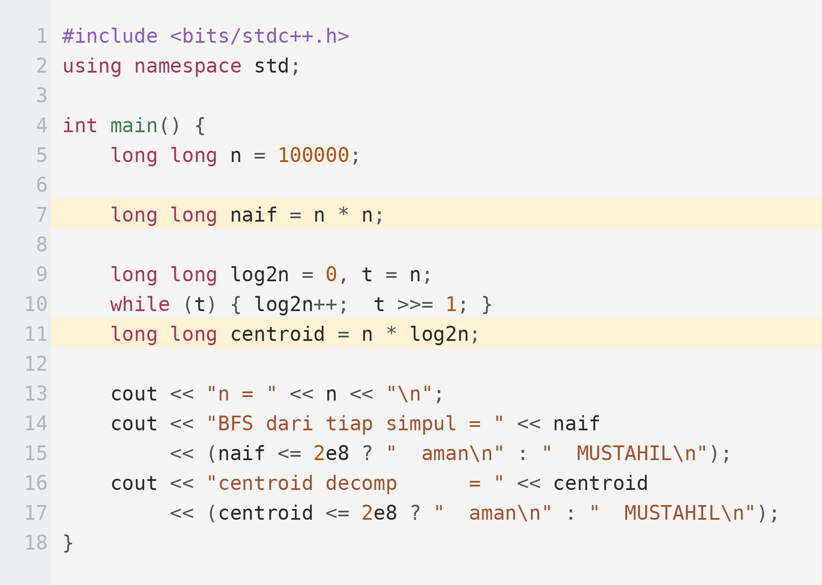
Masalah Semua Jalur
Menghitung seluruh pasangan simpul dengan jarak tertentu. Cara naifnya BFS dari setiap simpul; kode ini menghitung biayanya.
PENJELASAN
Sepuluh miliar melawan 1,7 juta. Kuncinya: setiap jalur pasti melewati centroid pada suatu tingkat, jadi cukup menghitung jalur yang lewat centroid lalu rekursi ke potongannya.
Ciri soalnya: "hitung SEMUA pasangan simpul dengan syarat jarak".
Setiap jalur pasti melewati satu centroid pada suatu tingkat pemecahan.
Kedalaman pemecahannya O(log n) karena tiap potongan paling besar separuh.
Total biayanya O(n log n) atau O(n log^2 n) tergantung penghitungnya.

Slide 10
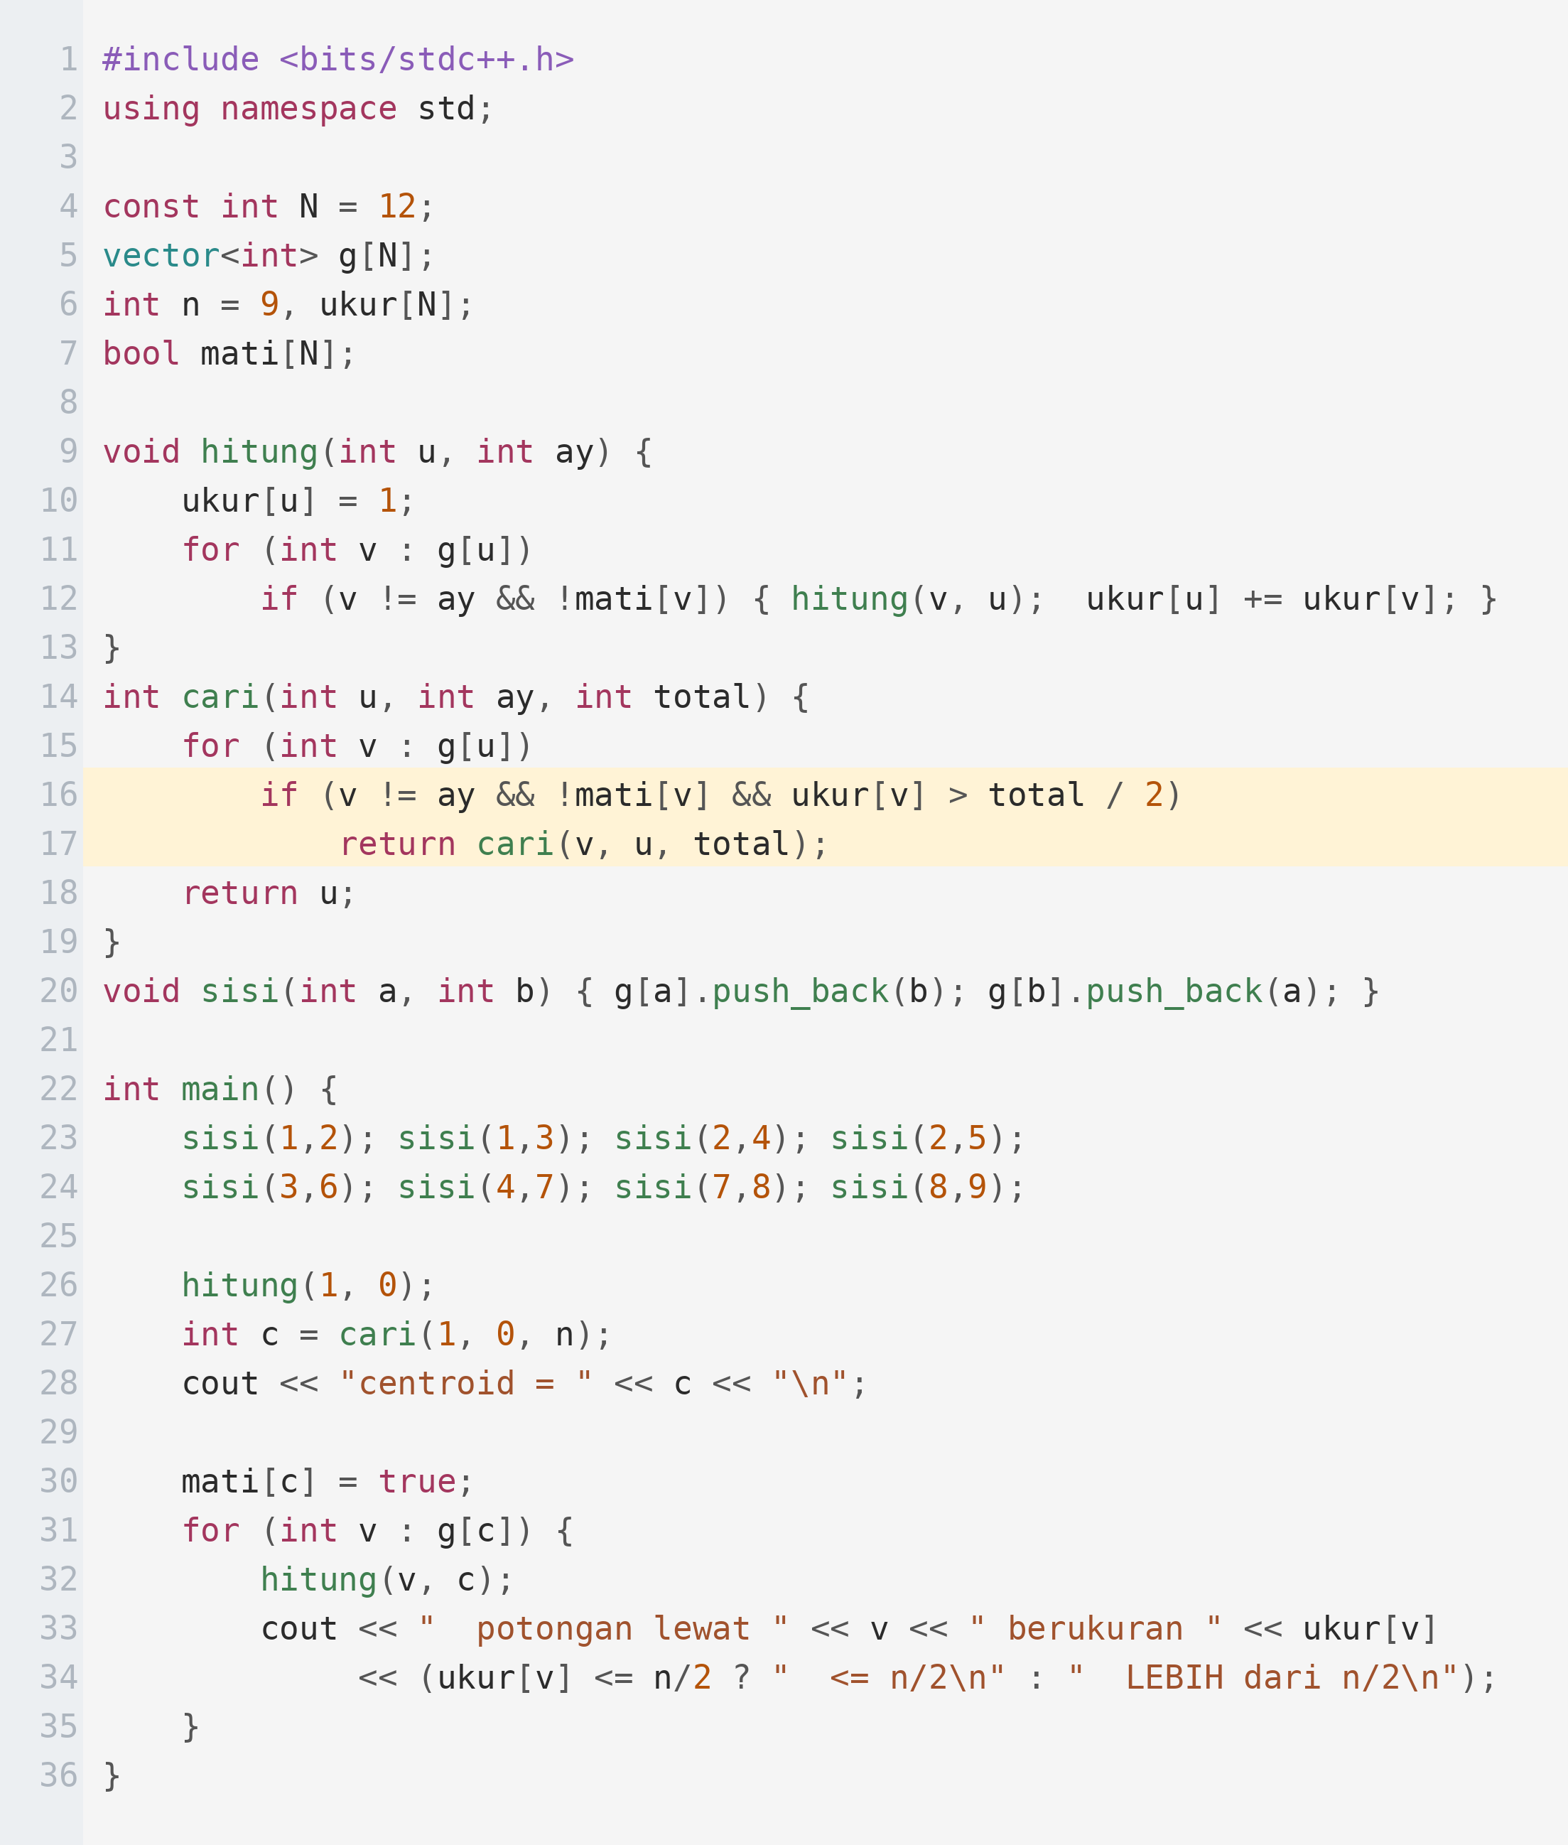
Apa Itu Centroid
Centroid adalah simpul yang, bila dibuang, membuat setiap potongan tidak lebih dari separuh. Kode ini mencarinya dan memeriksanya.
PENJELASAN
Semua potongan berukuran paling besar separuh — itulah yang menjamin kedalaman pemecahan hanya log n. Mencarinya cukup dengan berjalan ke arah anak yang subtree-nya lebih dari separuh.
Centroid selalu ada, dan paling banyak ada dua di satu pohon.
Mencarinya: dari mana saja, jalan ke anak berukuran lebih dari separuh.
Setelah dibuang, setiap potongan paling besar n/2.
Array mati[] menandai simpul yang sudah dipakai sebagai centroid.

Slide 11
02
Simulasi
Tujuh simpul, hitung jalur berpanjang dua

Slide 12
Langkah 1 — Pohonnya
Tujuh simpul. Yang dicari: ada berapa jalur yang panjangnya tepat dua sisi.
1 / 3
6
ukuran komponen bila
simpul dihapus
1
2
3
5
hapus 2 : 1 dan 5
7
hapus 3 : 2, 1, dan 3
4
hapus 5 : 4, 1, dan 1
n = 7 syarat centroid: setiap komponen sisanya <= 7 / 2 = 3.5
Menghapus simpul 2 menyisakan komponen berukuran 5 — terlalu besar. Menghapus simpul 5 menyisakan komponen berukuran 4 — juga terlalu besar.

Slide 13
Langkah 2 — Simpul 3 Adalah Centroid
Menghapus simpul 3 memberi komponen berukuran 2, 1, dan 3 — semuanya di bawah batas.
2 / 3
6
tiga komponen
{1, 2} ukuran 2
1
2
3
5
{4} ukuran 1
CENTROID
{5, 6, 7} ukuran 3
7
4
semuanya <= 3.5
jalur lewat 3 berpanjang 2: 1-3, 2-4, 2-5, 3-6, 3-7, 4-5 enam buah
Jarak ke centroid: simpul 2 dan 4 dan 5 berjarak 1; simpul 1, 6, dan 7 berjarak 2. Pasangan berjumlah dua dihitung dari daftar jarak itu.

Slide 14
Langkah 3 — Pohon Centroid
Setiap komponen diproses lagi secara rekursif. Hasilnya sebuah pohon baru berkedalaman log n.
3 / 3
3
tingkat 0
pohon centroid
tingkat 0 : 3
2
4
5
tingkat 1 : 2, 4, 5
tingkat 2 : 1, 6, 7
tingkat 1
tingkat 1
tingkat 1
1
6
7
kedalaman 3 <= log2(7) + 1
jalur 6-7 dihitung di centroid 5 total keseluruhan 6 + 1 = 7
Setiap jalur dihitung TEPAT SEKALI, yaitu di centroid tertinggi yang dilewatinya. Jalur 6-7 tidak melewati simpul 3, jadi ia dihitung nanti di simpul 5.

Slide 15
03
Implementasi
Tiga fungsi kecil yang saling memanggil

Slide 16
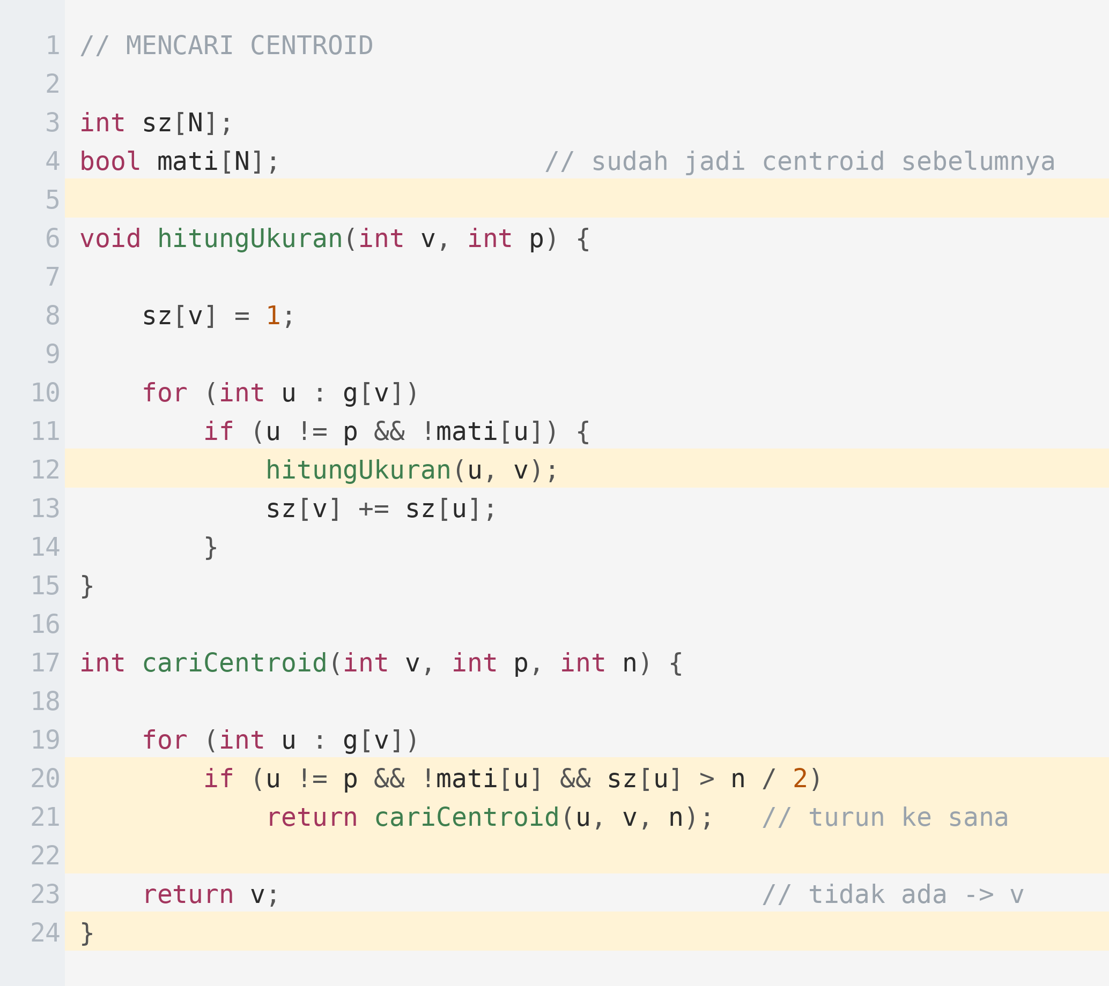
Mencari Centroid
Penelusurannya sangat pendek: selalu pindah ke anak yang ukurannya lebih dari separuh.
1
Array mati menandai simpul yang sudah menjadi centroid. Ia berperan seperti penghapusan simpul dari graf.
2
Setiap penelusuran wajib melewati simpul mati, karena komponen yang sedang dikerjakan sudah tidak memuatnya.
3
Bila ada anak dengan ukuran lebih dari separuh, centroid pasti berada di arah itu. Pindah ke sana.
4
Bila tidak ada anak seperti itu, simpul sekarang adalah centroidnya. Penelusuran selesai.

Slide 17
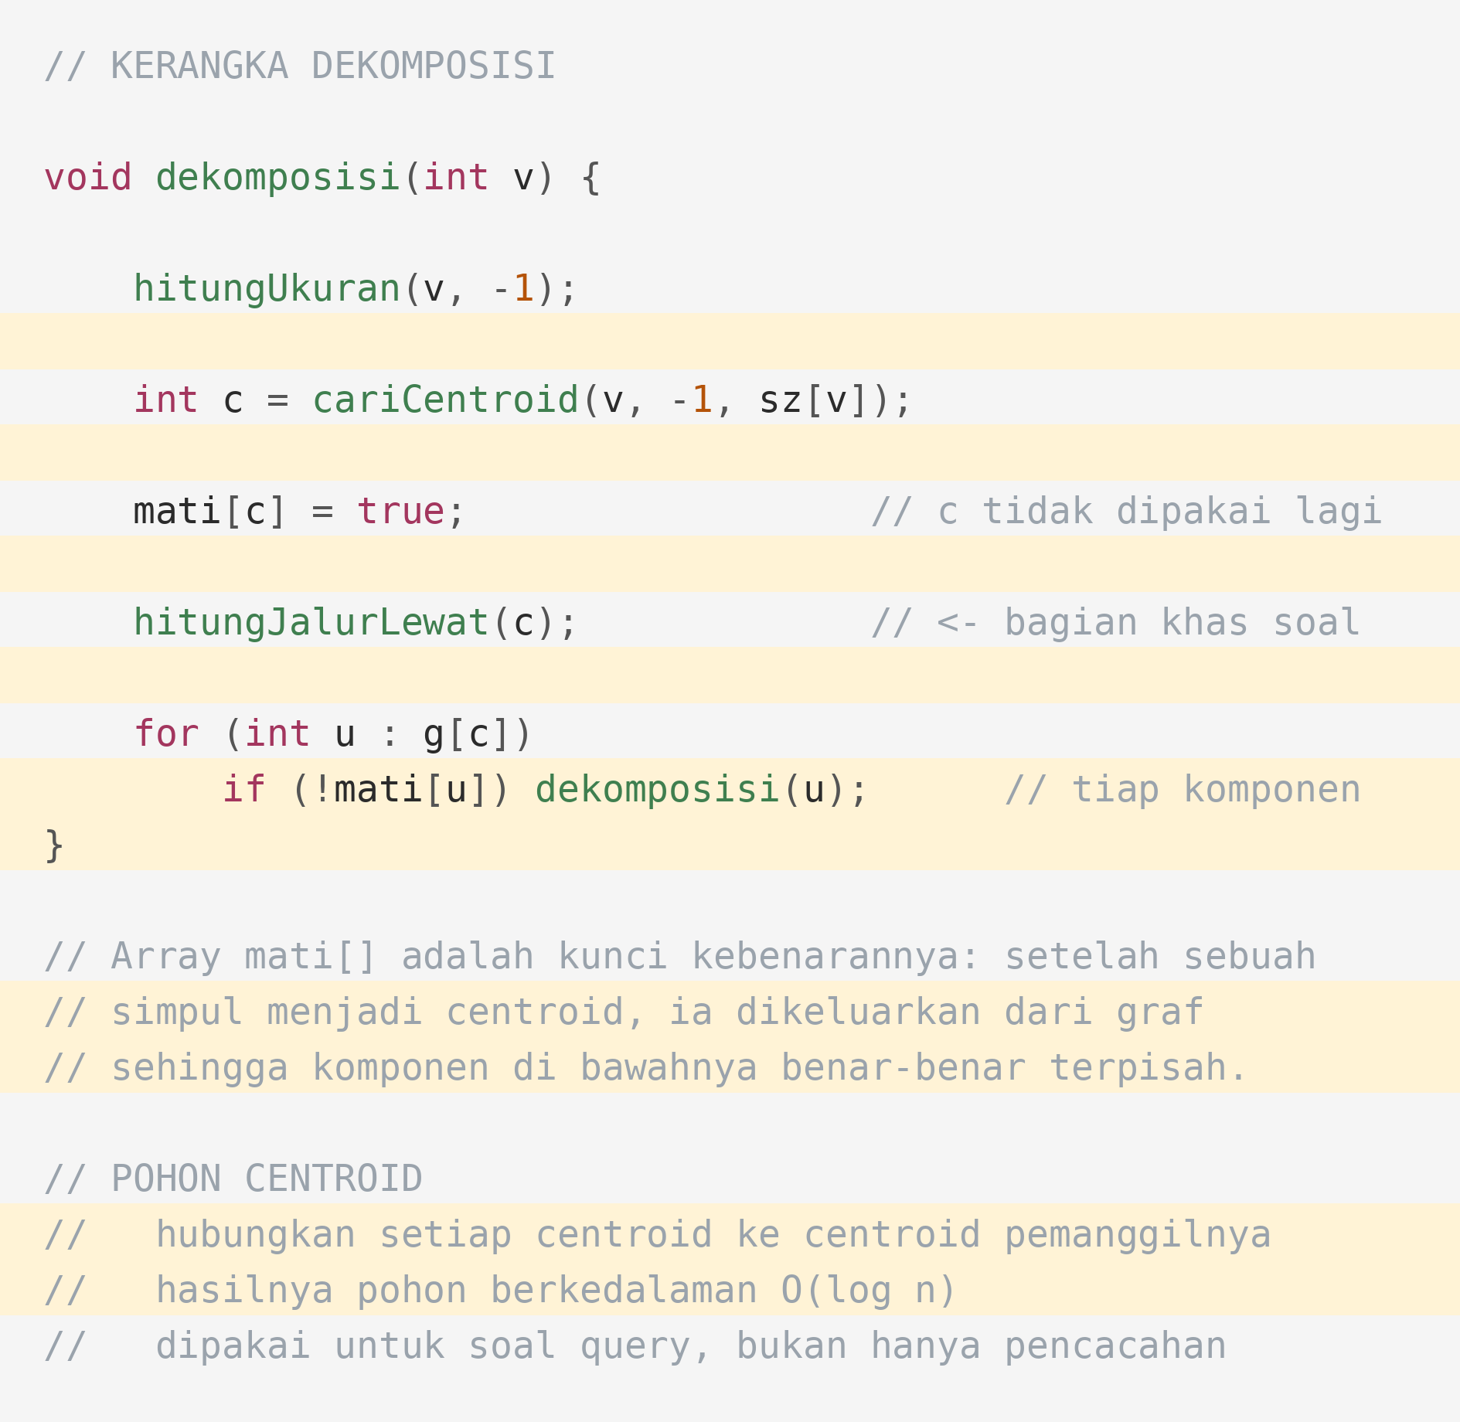
Kerangka Dekomposisi
Kerangkanya selalu sama persis di setiap soal; hanya baris 11 yang berganti isi.
PENJELASAN
Baris mati[c] = true adalah kunci kebenarannya. Tanpanya, komponen di bawah centroid tidak benar-benar terpisah dan jalur akan terhitung berkali-kali.

Slide 18
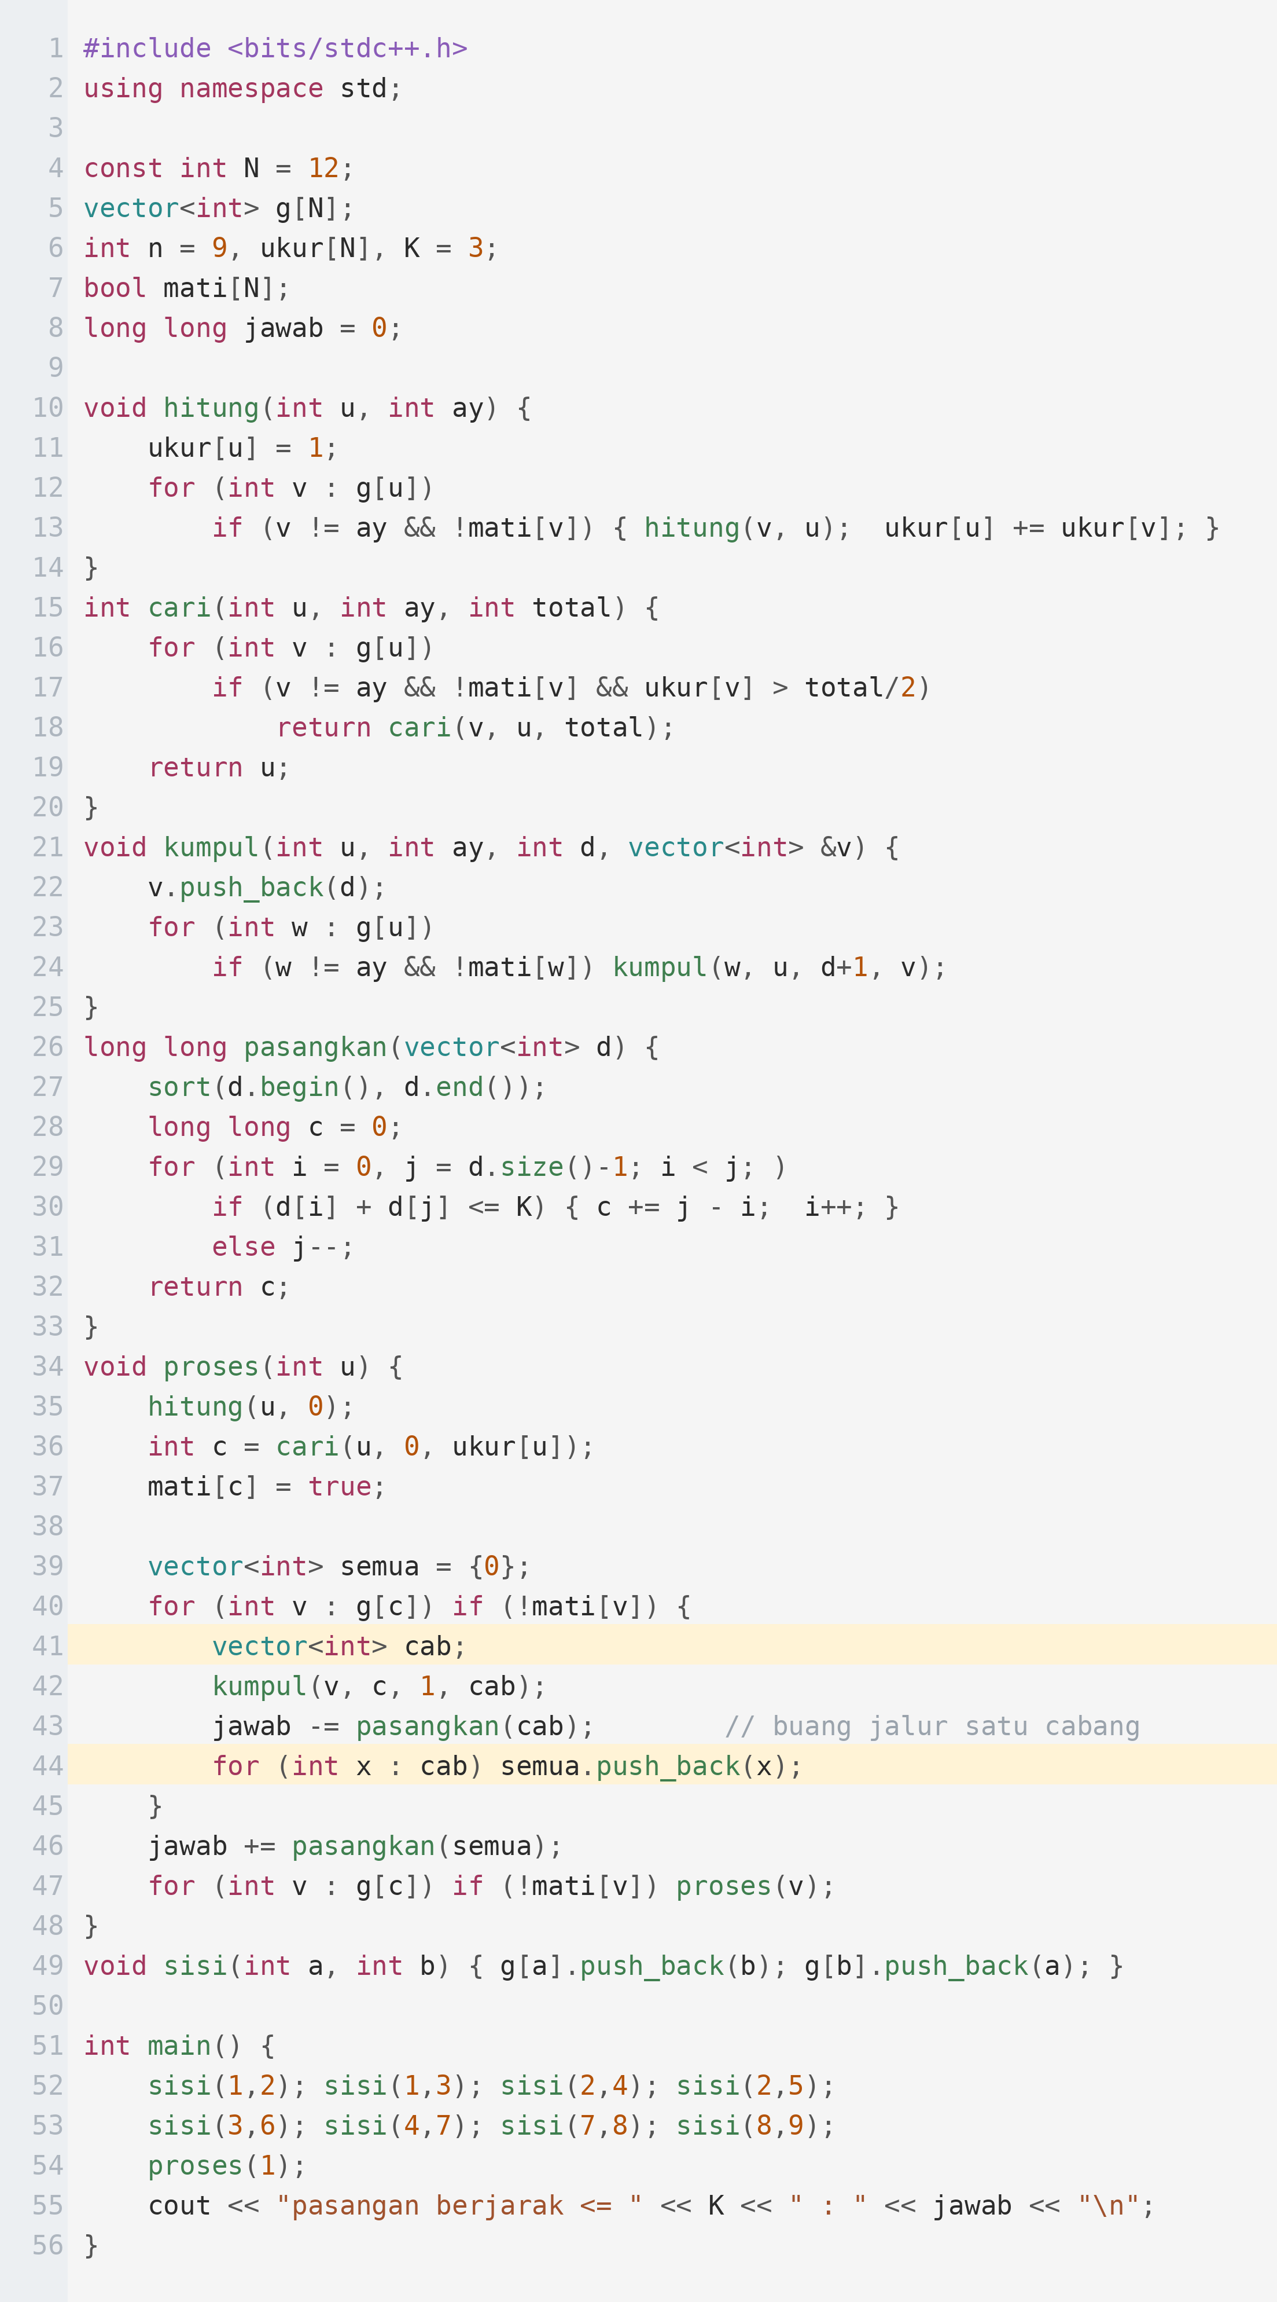
Menghitung Jalur Lewat Centroid
Di setiap centroid, kumpulkan kedalaman seluruh simpul lalu pasangkan. Jalur di dalam satu cabang harus dikurangkan supaya tidak terhitung.
PENJELASAN
Menjumlahkan seluruh cabang lalu mengurangkan tiap cabang sendiri-sendiri adalah cara termudah membuang jalur yang tidak benar-benar lewat centroid. Angka 0 ditambahkan supaya jalur dari centroid ke simpul lain ikut terhitung.
Pasangkan seluruh kedalaman, lalu kurangi pasangan dalam satu cabang.
Kedalaman 0 mewakili centroid itu sendiri.
Dua penunjuk pada daftar terurut menghitung pasangan dalam O(n log n).
Setelah selesai, tandai centroid mati lalu rekursi ke tiap potongan.

Slide 19
Jebakan yang Sering Terjadi
Empat kesalahan yang menyumbang hampir seluruh bug pada materi ini.
Menghitung pasangan dari cabang yang sama
Dua simpul di cabang yang sama tidak berjalan lewat centroid. Kurangi tiap cabang secara terpisah, atau pasangkan cabang satu per satu.
Lupa menandai centroid sebagai mati
Tanpa penandaan itu, komponen tidak terpisah dan rekursinya bisa berjalan selamanya.
Membersihkan array pencacah dengan mengisi ulang seluruhnya
Mengisi ulang array sepanjang n di setiap centroid membuat totalnya O(n² log n). Bersihkan hanya indeks yang benar-benar disentuh.
Menghitung ukuran subtree sekali saja di awal
Ukurannya berubah setiap kali sebuah centroid dihapus. hitungUkuran wajib dipanggil ulang di setiap tingkat rekursi.

Slide 20
04
Contoh Soal
Dari pernyataan sampai kode lengkap

Slide 21
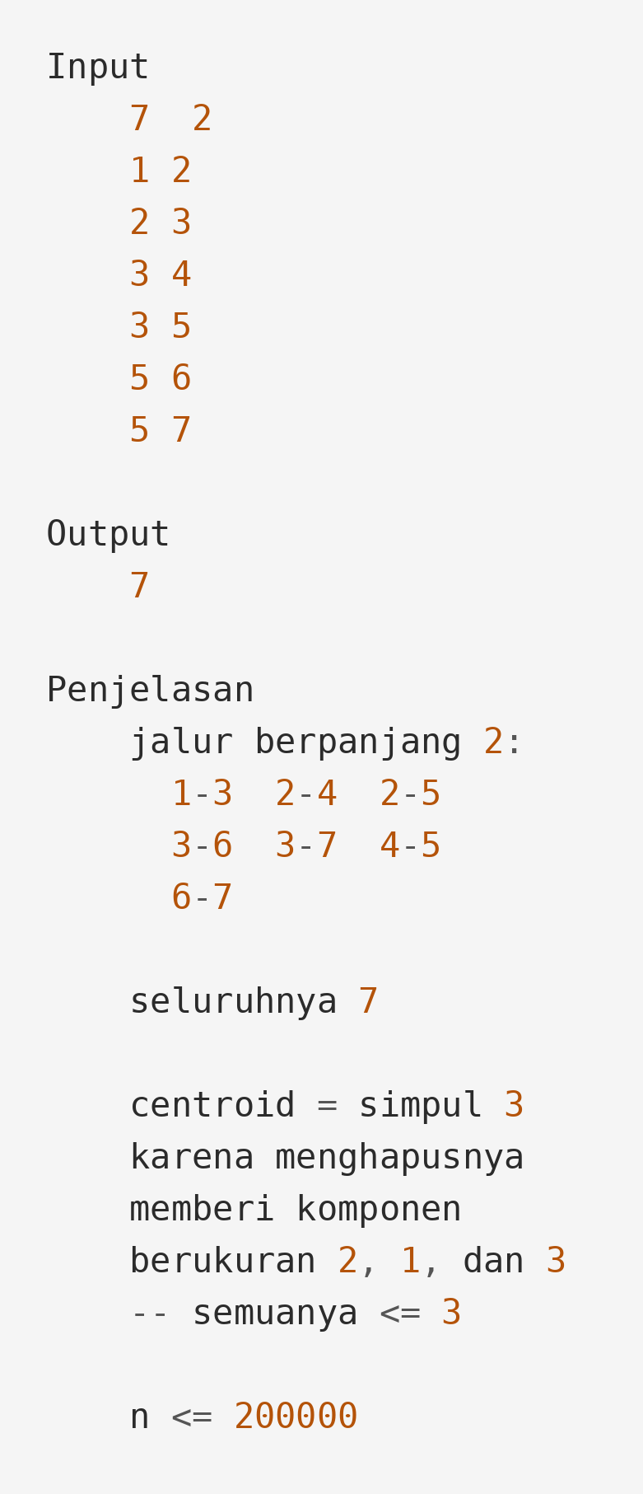
Latihan Terbimbing
SOAL
Jalur Berpanjang Tepat K
Diberikan sebuah pohon dengan n simpul. Hitung ada berapa pasang simpul berbeda yang jaraknya tepat K sisi. Pasangan tidak berurutan, sehingga pasangan u dan v dihitung satu kali.
1 <= n <= 200000
1 <= K <= n - 1
jawabannya perlu long long

Slide 22
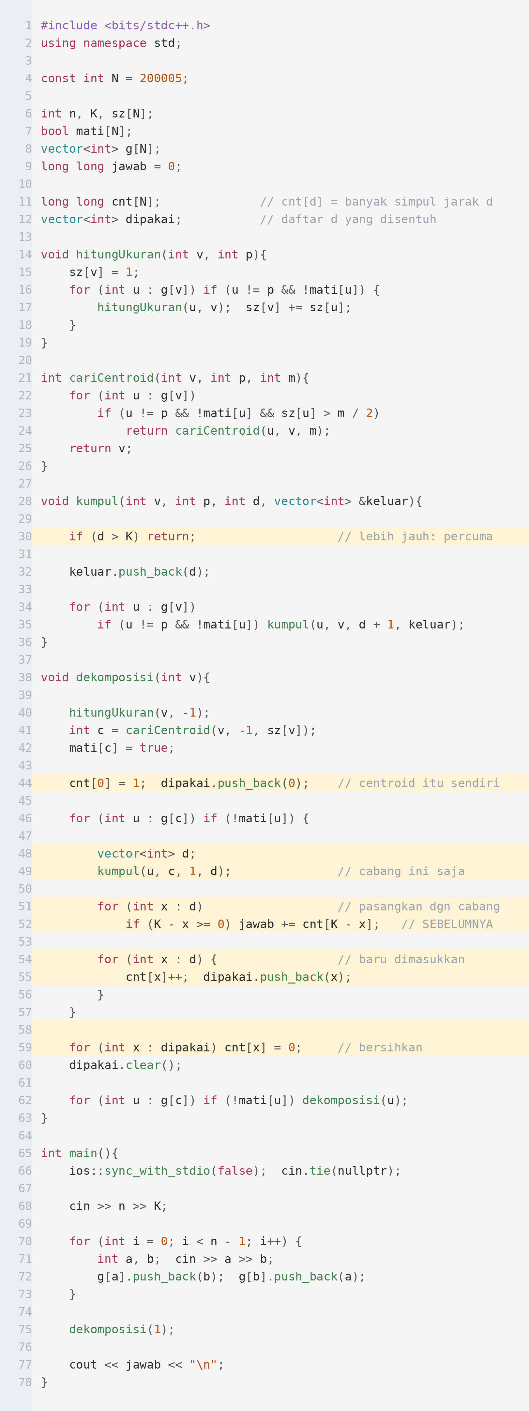
Pembahasan Lengkap
Perhatikan baris 50 dan 51: cabang sekarang dipasangkan dengan cabang SEBELUMNYA, lalu baru dimasukkan.
PENJELASAN
Kompleksitas O(n log n). Baris 29 memangkas penelusuran yang jaraknya sudah melebihi K, dan baris 57 membersihkan hanya indeks yang benar-benar disentuh.

Slide 23
Latihan Mandiri
Dua soal pertama untuk pencacahan jalur; tiga berikutnya memakai pohon centroid untuk query.
Soal | Yang dilatih | Tingkat
CSES — Fixed-Length Paths I | Jalur berpanjang tepat k | Sulit
IOI 2011 — Race | Jalur berbobot dengan jumlah tepat k | Sulit
Codeforces 342E | Query jarak terdekat lewat pohon centroid | Sulit
Codeforces 321C | Mewarnai pohon dengan pohon centroid | Menengah
Codeforces 715C | Jalur dengan syarat modulo | Sulit

Slide 24
Ringkasan
Empat hal yang perlu terbawa dari materi ini.
Centroid membelah pohon menjadi dua bagian seimbang
Setiap komponen berukuran paling banyak n/2, sehingga rekursinya paling dalam log n tingkat.
Setiap jalur dihitung tepat sekali
Yaitu di centroid tertinggi yang dilewatinya. Sifat itulah yang membuat pencacahannya tidak berlebih maupun kurang.
Jangan pasangkan simpul dari cabang yang sama
Jalur seperti itu tidak melewati centroid. Kurangi tiap cabang, atau pasangkan cabang satu per satu secara berurutan.
Ukuran subtree wajib dihitung ulang tiap tingkat
Setiap penghapusan centroid mengubah bentuk komponennya. Memakai ukuran lama adalah bug yang sangat sulit dilacak.

